Slide 1
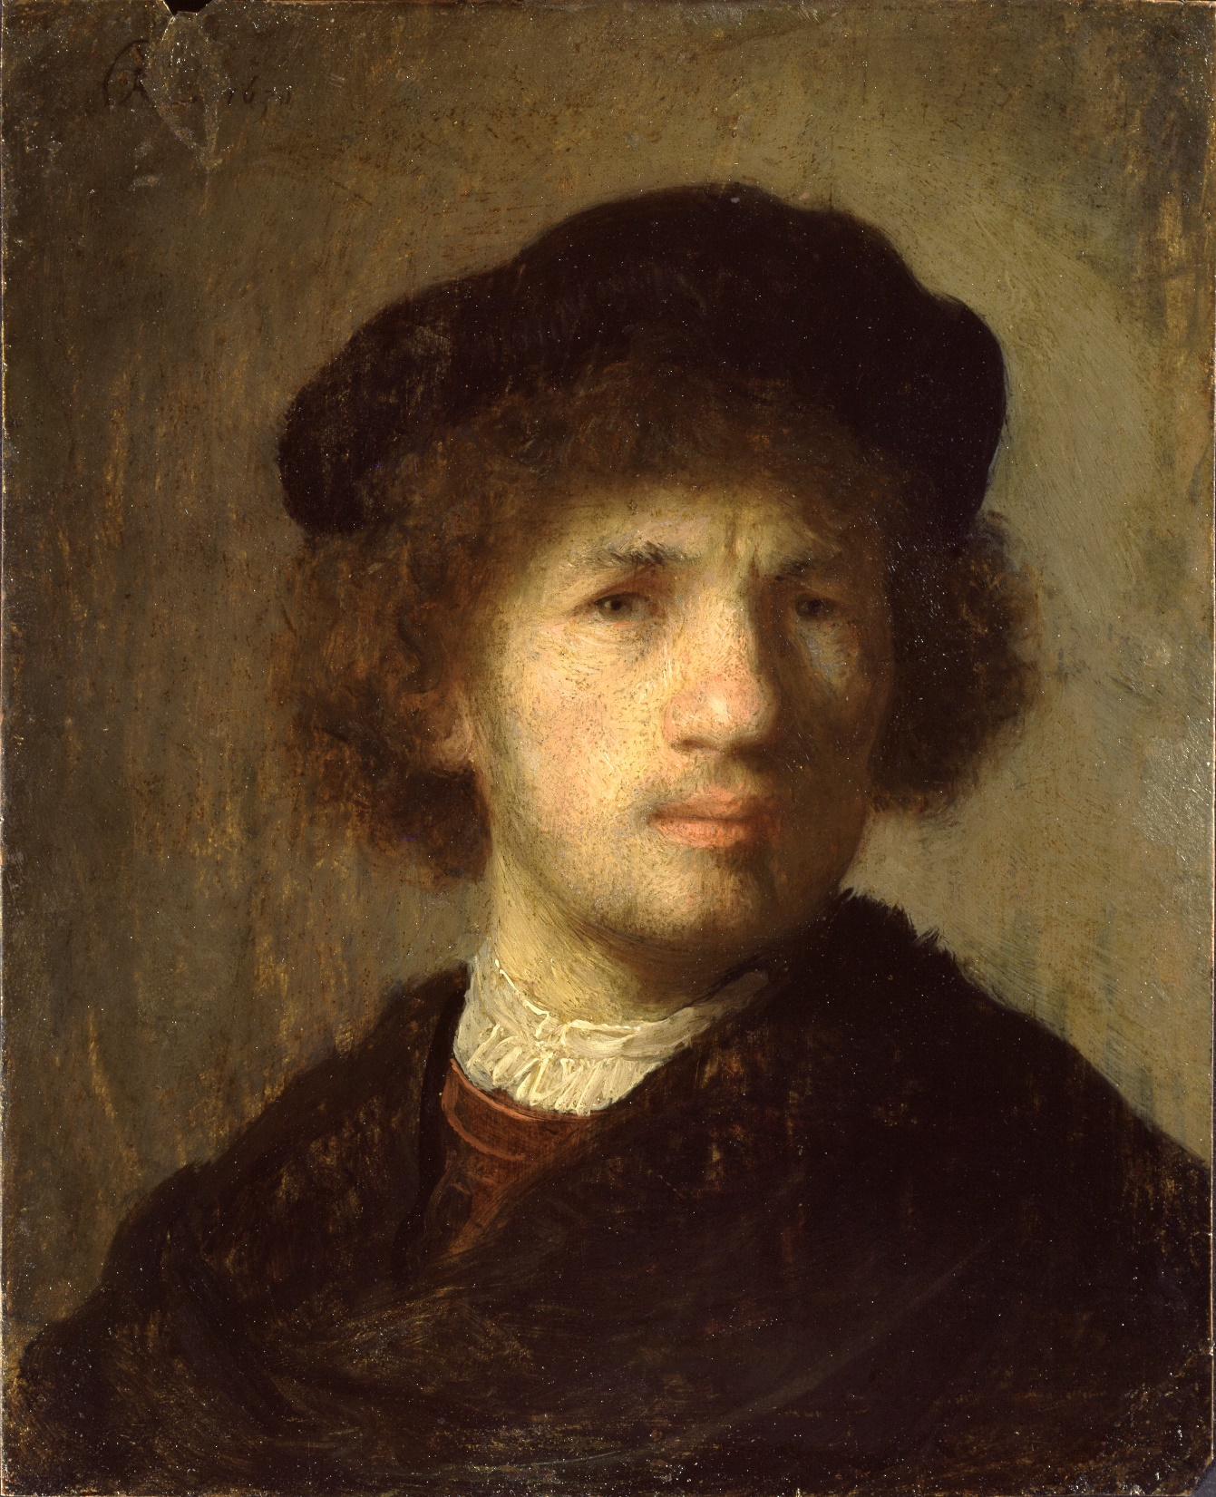
^{Självporträtt}
^{Rembrandt}

Slide 2
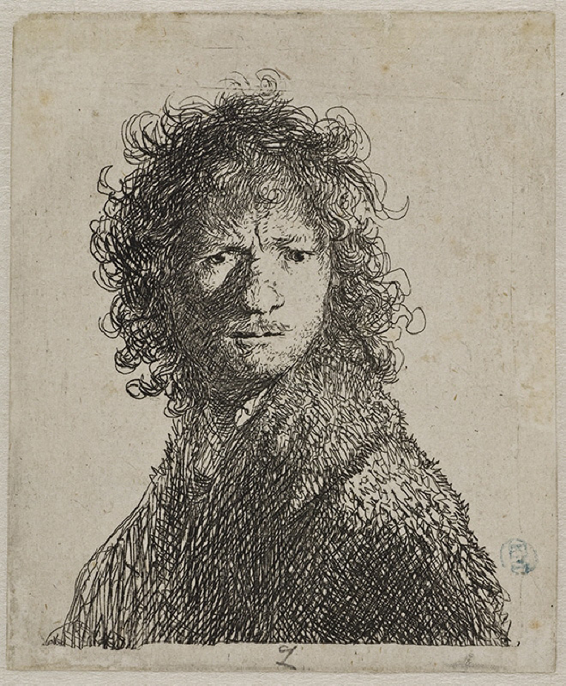
^{Självporträtt}
^{Rembrandt}

Slide 3
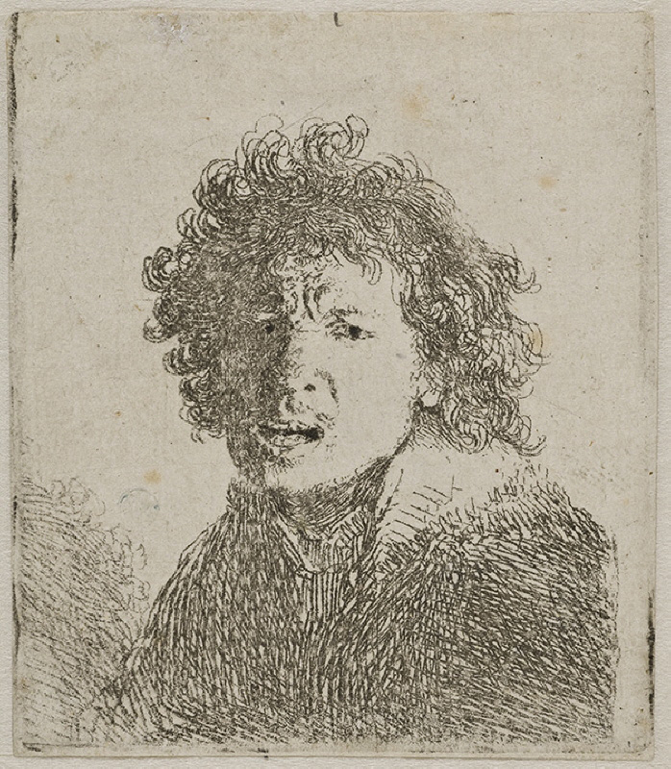
^{Självporträtt}
^{Rembrandt}

Slide 4
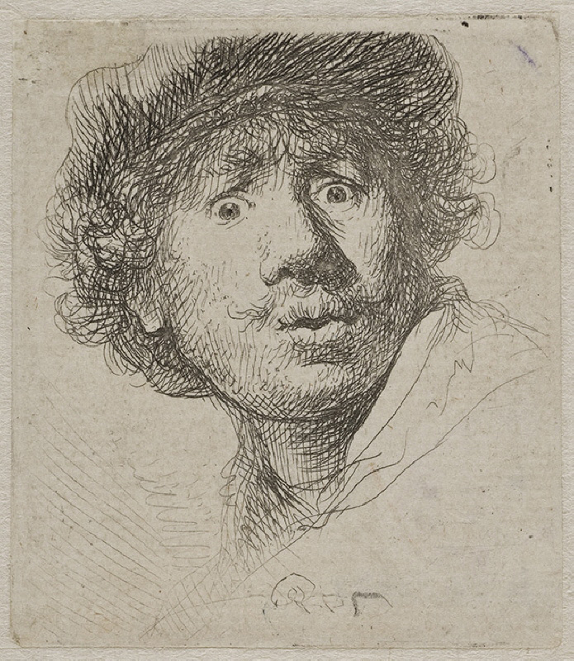
^{Självporträtt}
^{Rembrandt}

Slide 5
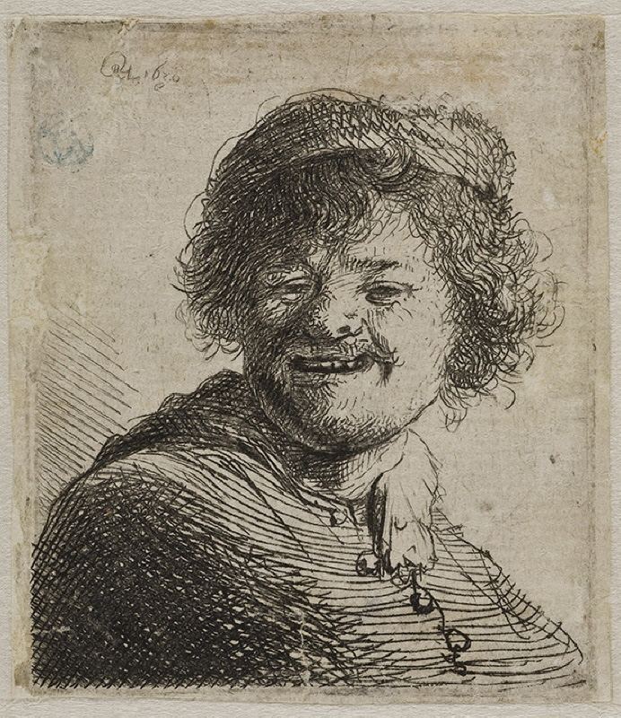
^{Självporträtt}
^{Rembrandt}

Slide 6
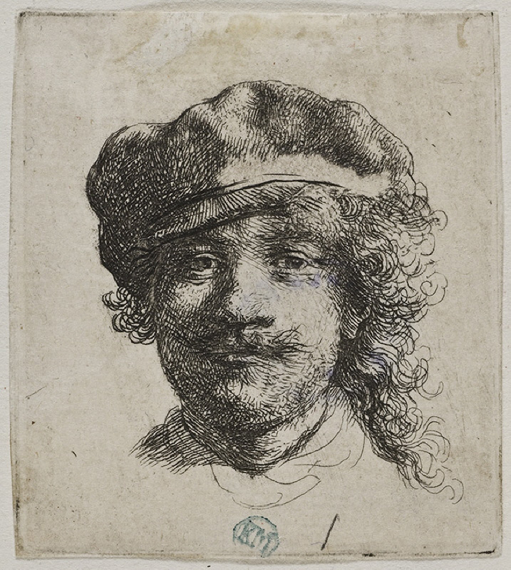
^{Självporträtt}
^{Rembrandt}

Slide 7
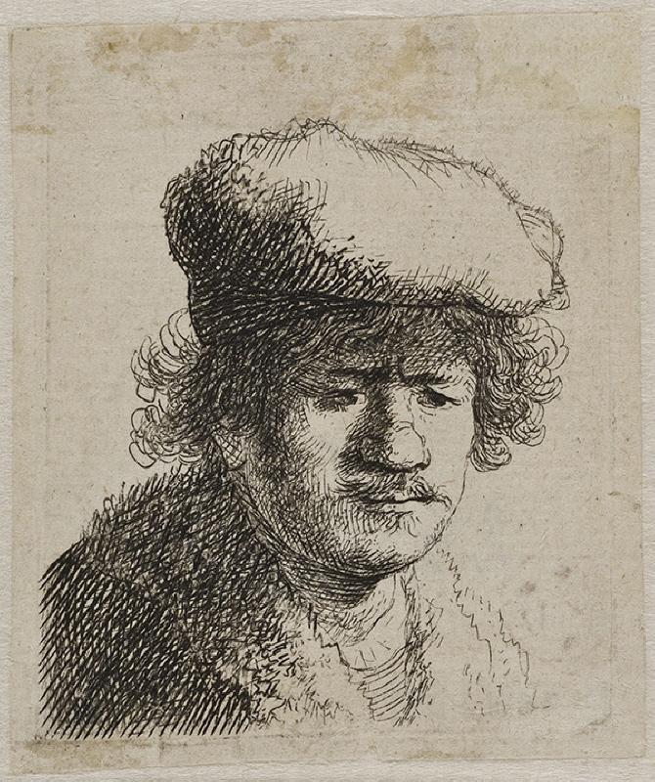
^{Självporträtt}
^{Rembrandt}

